Slide 1
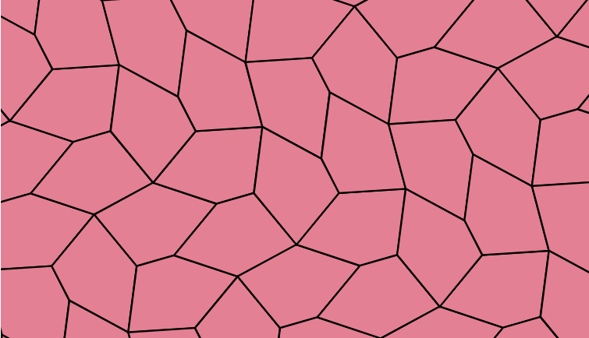
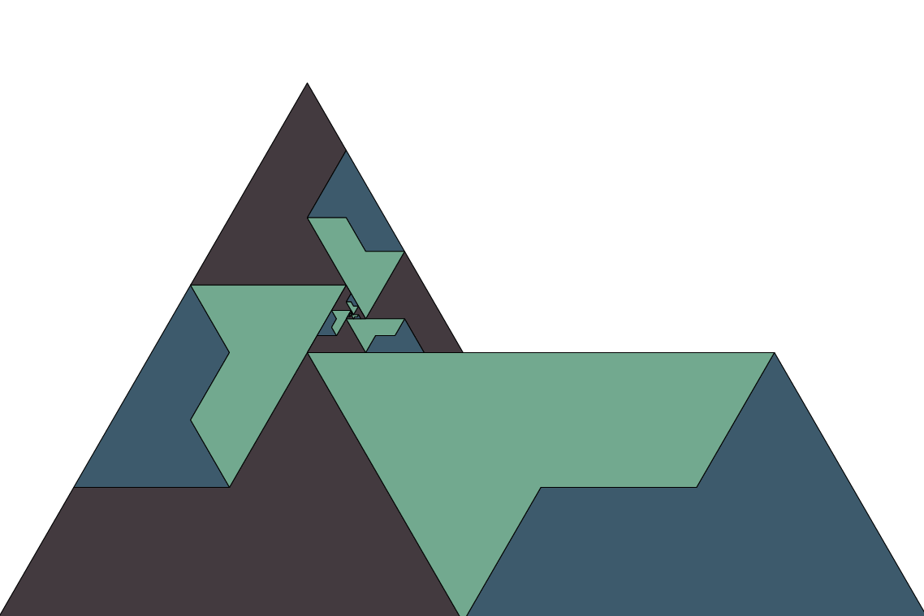
Pavage et autopavé

Slide 2
Pavages
Pavages d’Esher
Pavage avec des polygones réguliers
Autopavés
Construction d’autopavés
2-autopavés
Problèmes
Résolus
Non résolus
Pavage avec des pentagones convexes
Avec des parallélogrammes
Avec des triangles
Avec des polyminos
Table des matières

Slide 3
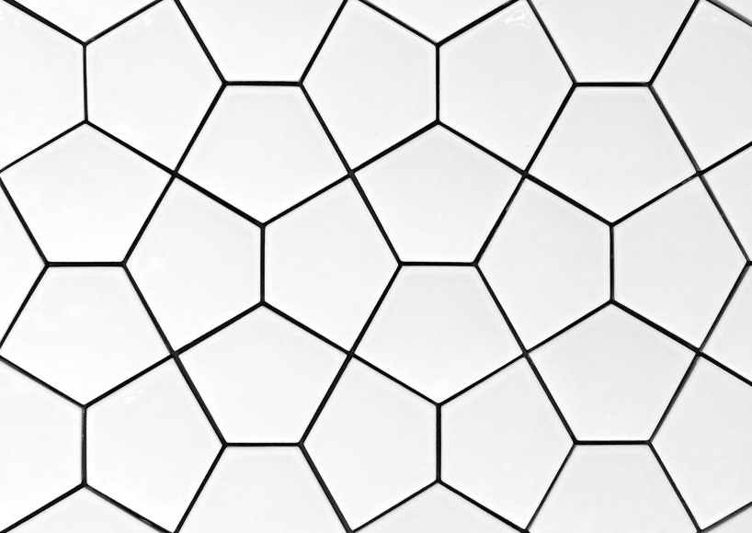
Pavage
Recouvrir un plan avec une seule forme de tuile.
On permettra ou non le symétrique de la tuile.

Slide 4
Pavages d’Esher

Slide 6
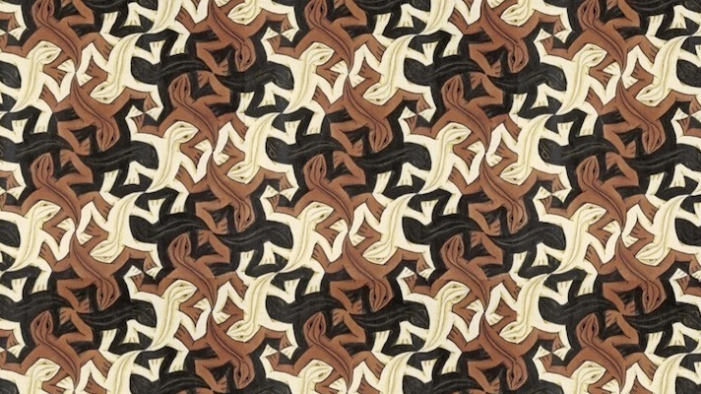

Slide 7
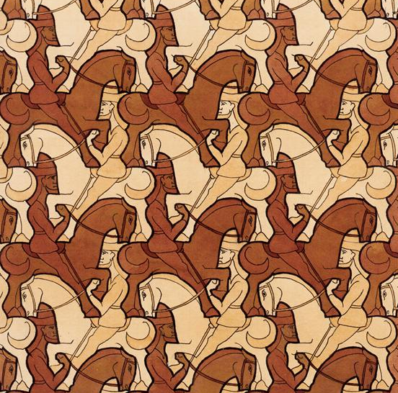

Slide 10
Pavage avec des polygones réguliers

Slide 11
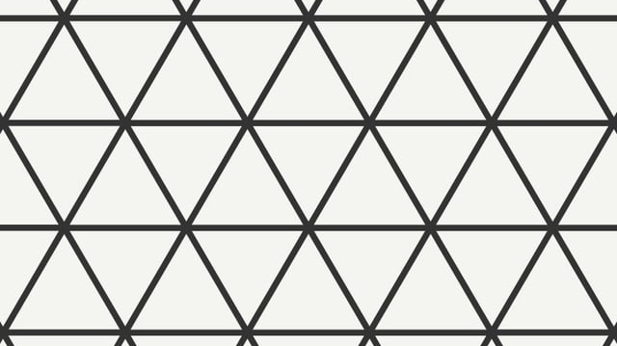

Slide 14
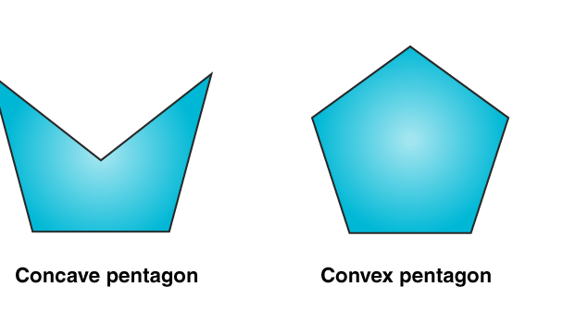
Pavage de pentagones convexes

Slide 15
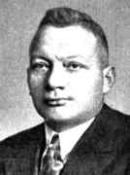
1918 Karl Reinhardt
Il en trouve 5.
« croyez-moi, j'ai cherché au moins une heure, et ce sont les seuls, j'en suis sûr et certain»

Slide 16
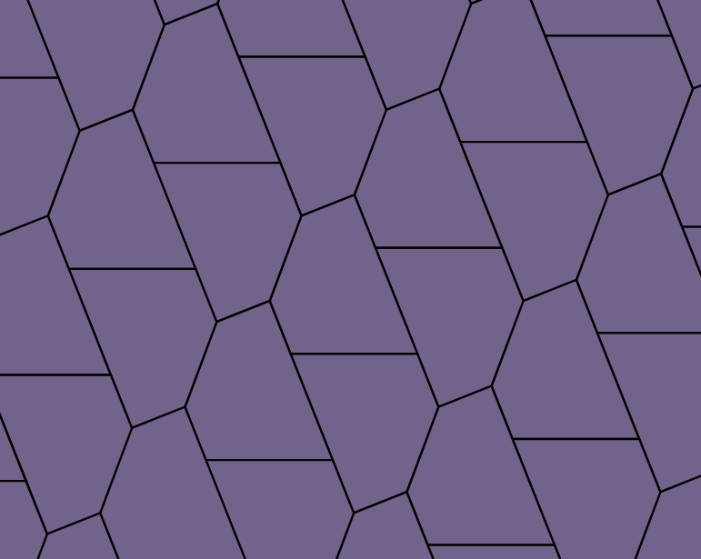

Slide 17
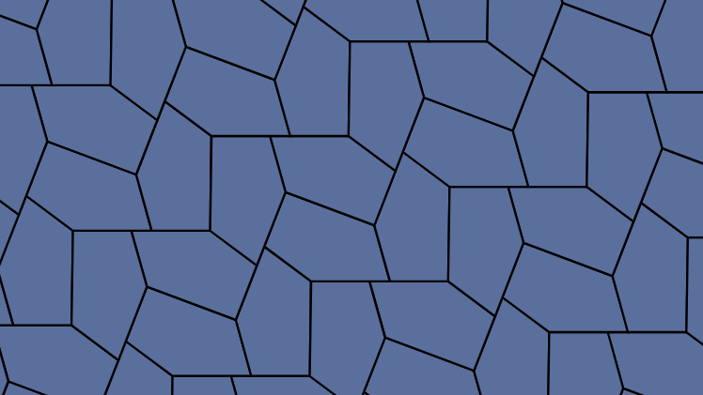

Slide 18
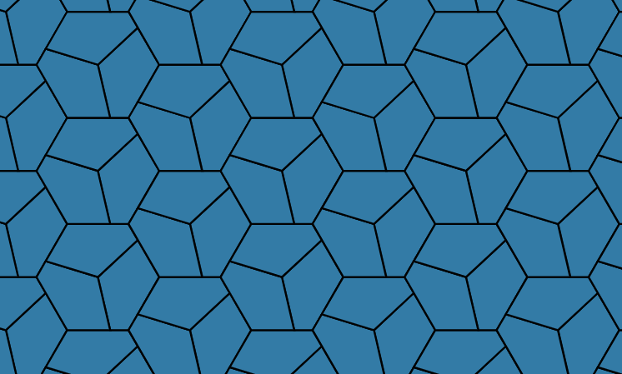

Slide 19
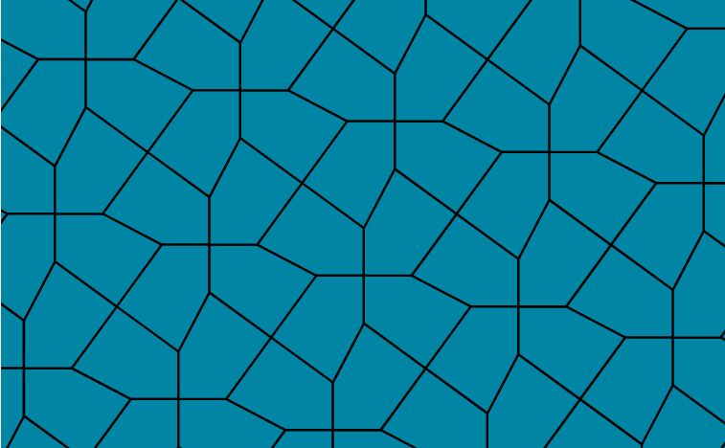

Slide 21
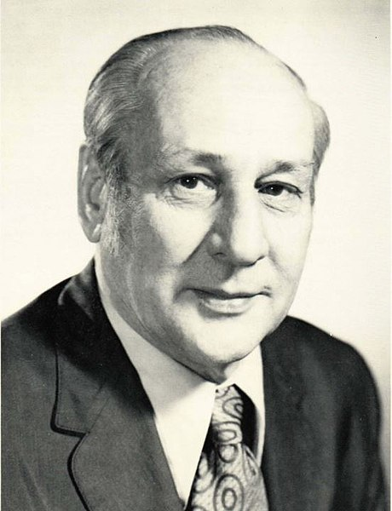
1968 Richard B. Kershner
Il en trouve 3 nouvelles.
Cette fois-ci, il en est sûr : il n'existe que 8 classes de pavés pentagonaux, pas une de plus ! Mais il manque de place pour le démontrer soigneusement...

Slide 22
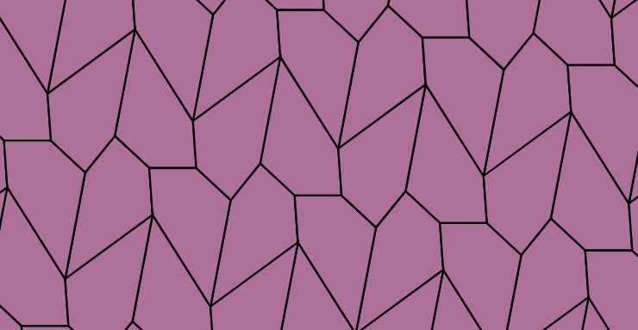

Slide 23
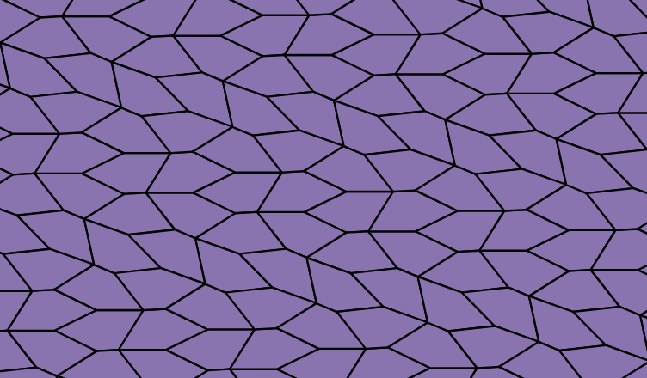

Slide 24
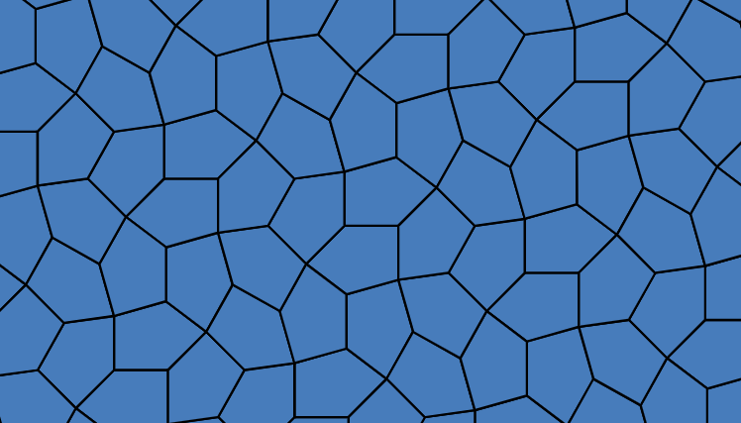

Slide 25
1975 Garner publie les travaux de Kershner.
L’informatician Richard E James trouve un nouveau type de pavé.
Il ne prétend rien.

Slide 26
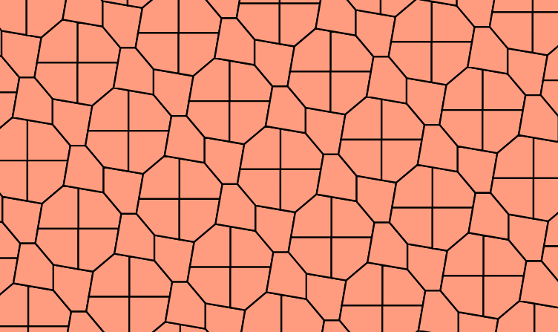

Slide 27
1977 Garner publie les travaux de James.
Marjorie Rice, femme au foyer, trouve quatre nouveaux types de pavé.
Elle est très fière !

Slide 29
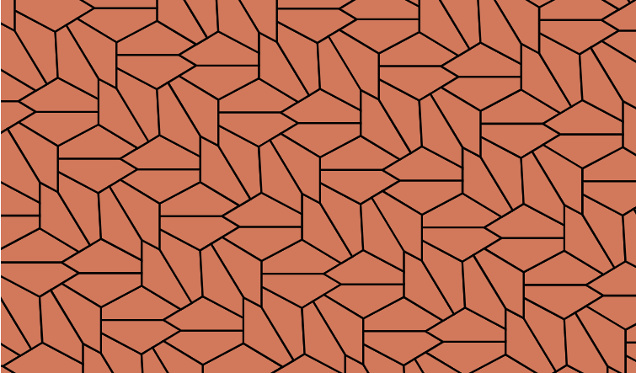

Slide 30
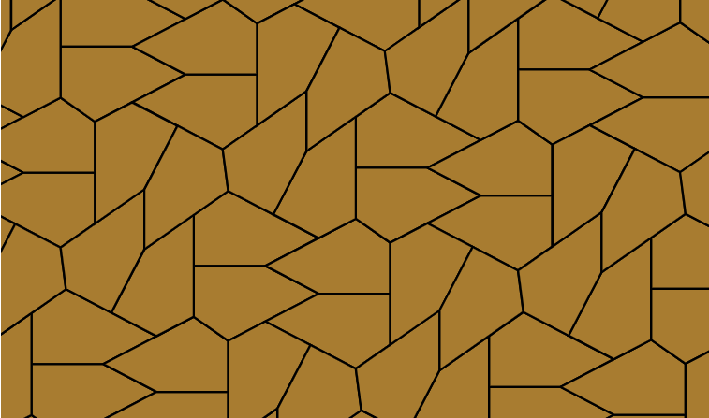

Slide 31
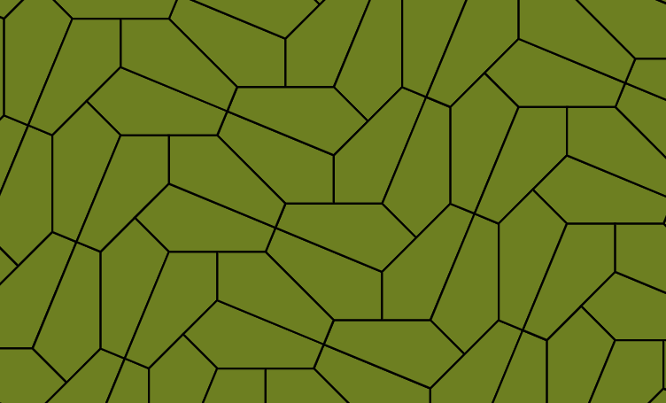

Slide 32
1985 Un étudiant au doctorat allemand Rolf Stein trouve une nouvelle forme.
Il démontre formellement que sa liste est exhaustive... Jusqu'à ce que l'on découvre une faille dans son raisonnement...

Slide 33
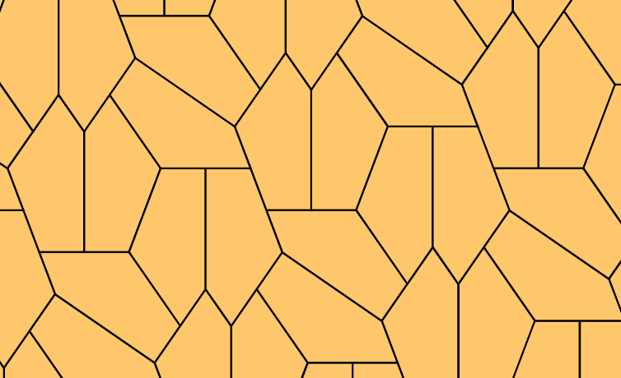

Slide 34
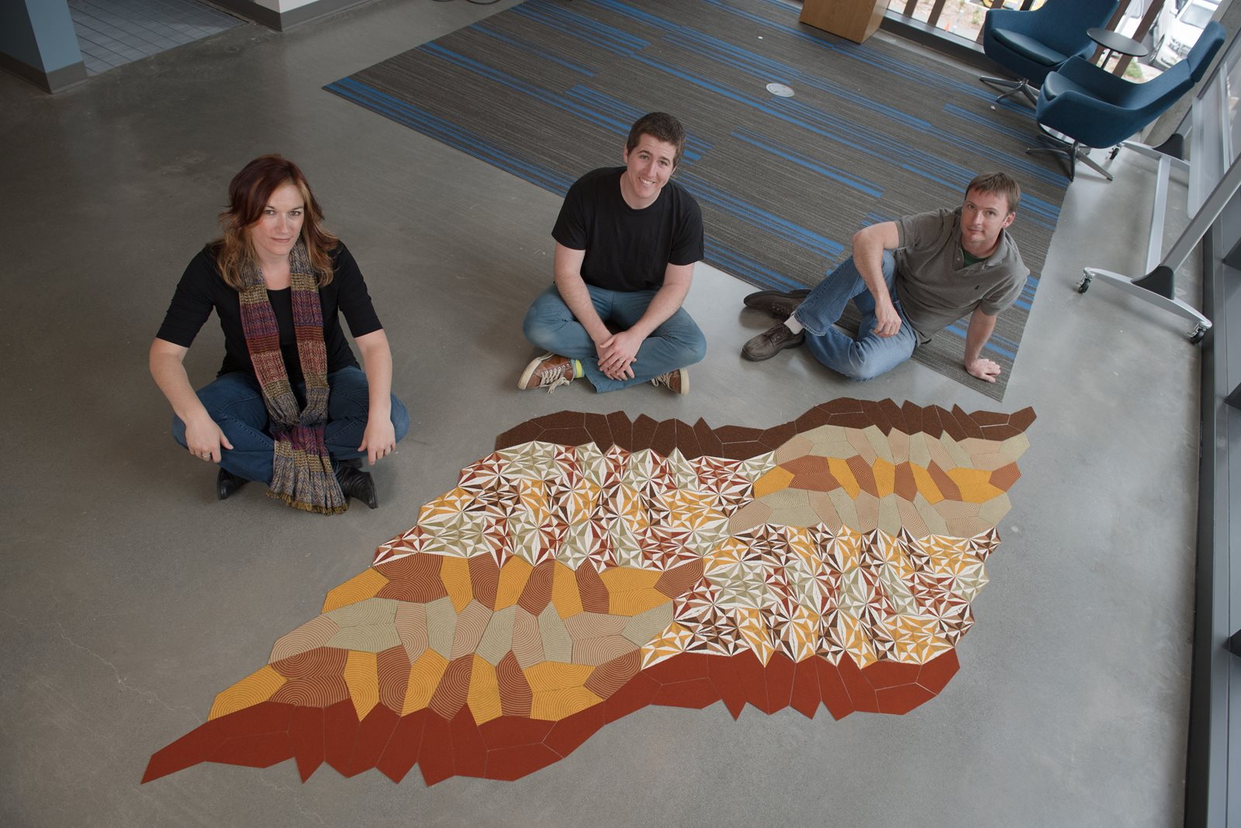
2015 Une équipe américaine formée Casey Mann, Jennifer McLoud et David Von Derau trouve une nouvelle forme.

Slide 35
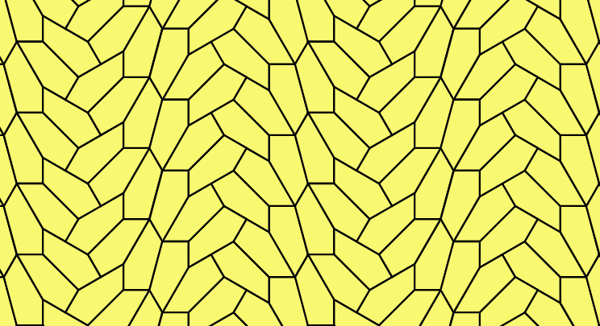

Slide 36
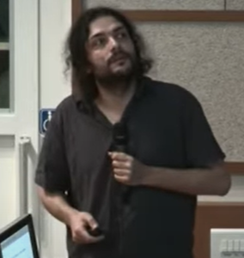
En 2017, Michaël Rao prouve, aidé de l’ordinateur, que cette classification est complète. En 2022 cette preuve est toujours en cours de vérification par la communauté mathématique.

Slide 37
Autopavé

Slide 38
Un autopavé
Un autopavé ou reptuile est une forme géométrique plane reproductible à une échelle supérieure ou inférieure par juxtaposition ou découpe de $k$ copies de lui-même.
On dira que c’est un $k$-autopavé.

Slide 39
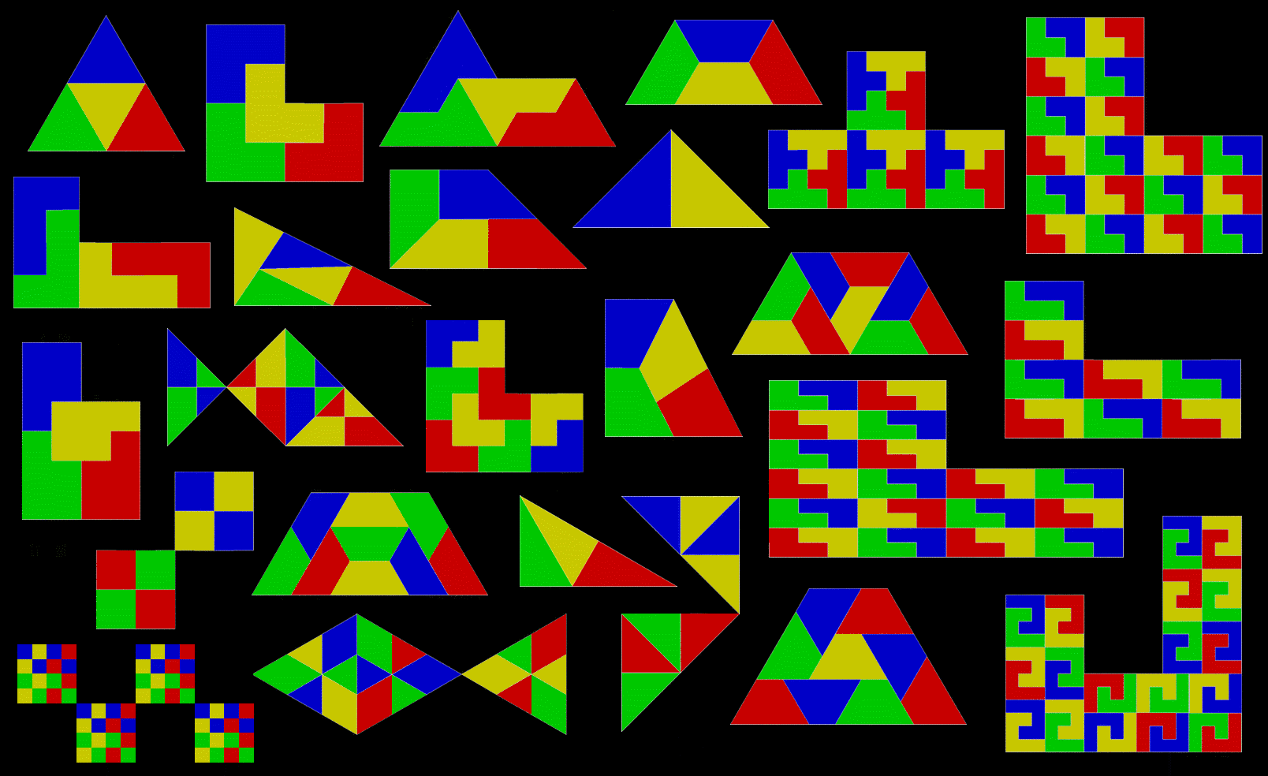
4
12
4
4
36
4
4
2
4
5
9
16
4
4
36
18
9
3
9

Slide 40
Résultats pour trouver des autopavés

Slide 41
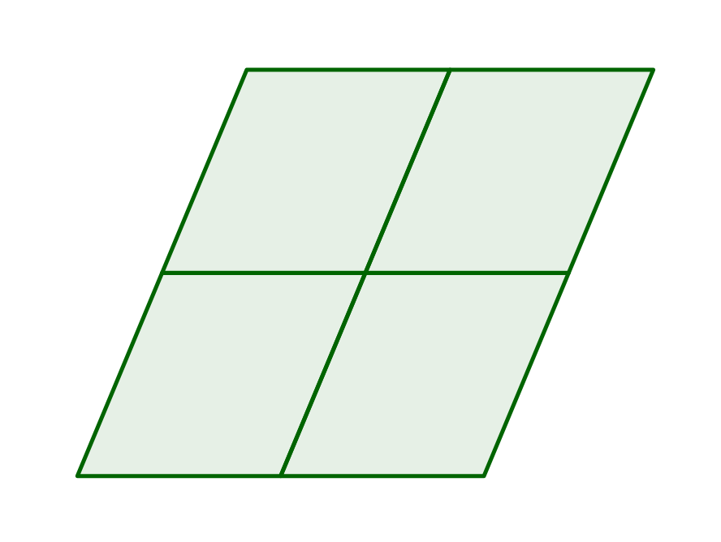
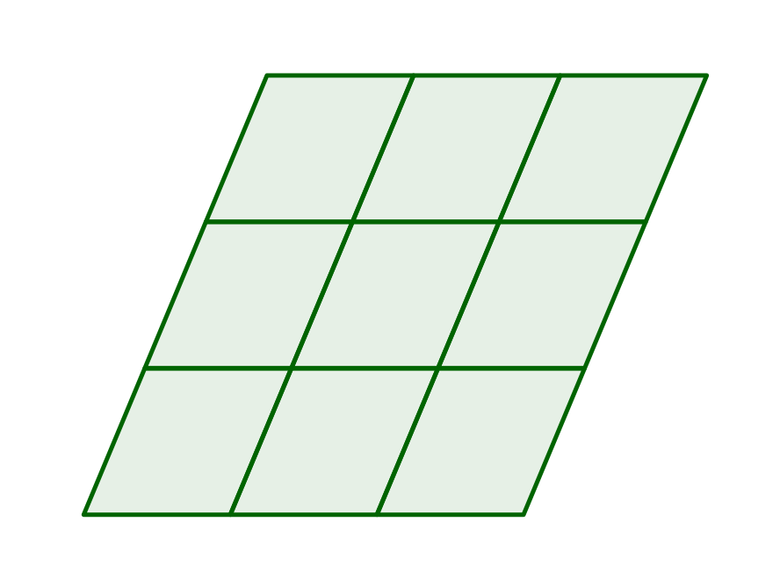
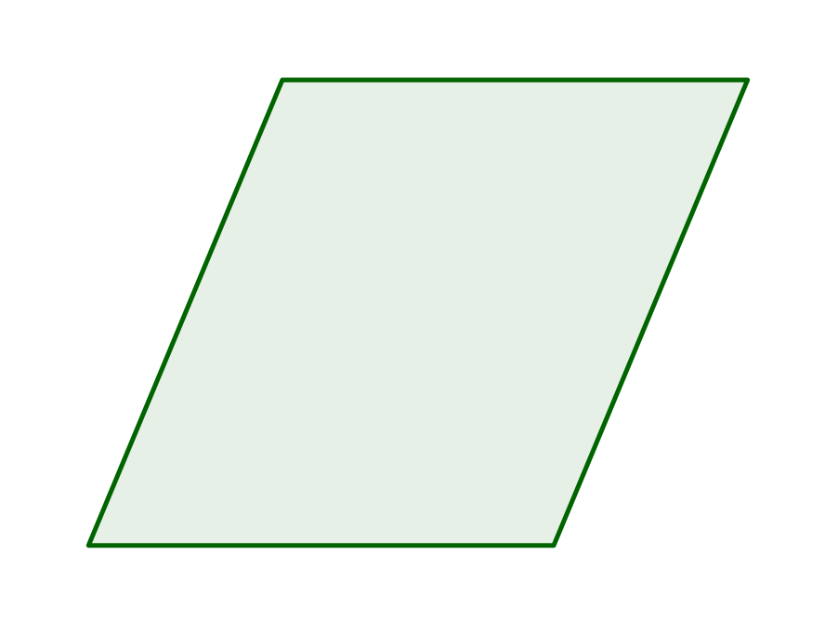
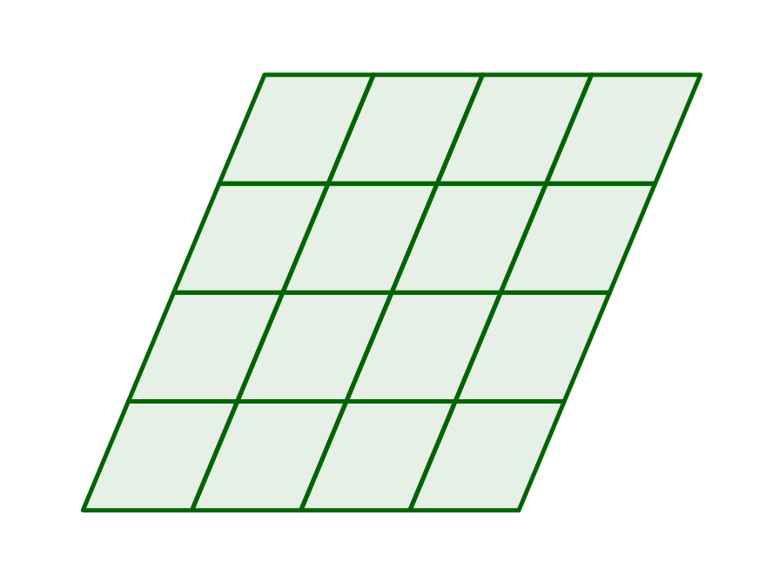
Théorème
Tout parallélogramme est un $k^{2}$-autopavé ($k∈ℕ,k≥2$).

Slide 42
Théorème
Tout parallélogramme dont le rapport des côtés est $\sqrt{n}$ est un $n$-autopavé, $n$ un naturel plus grand que 1.

Slide 43
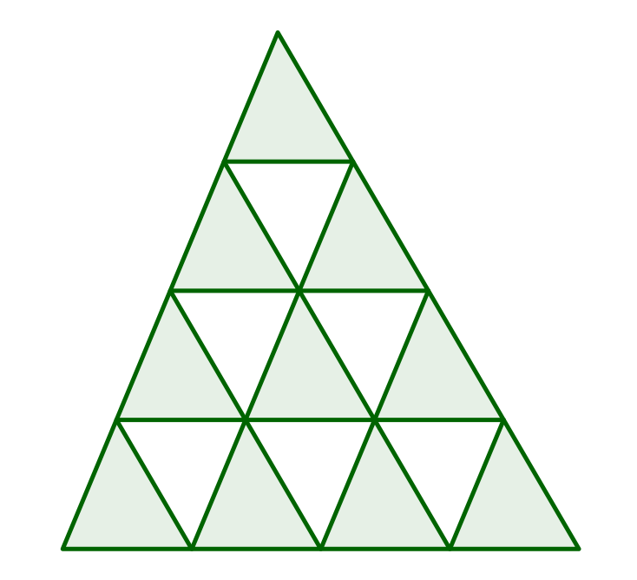
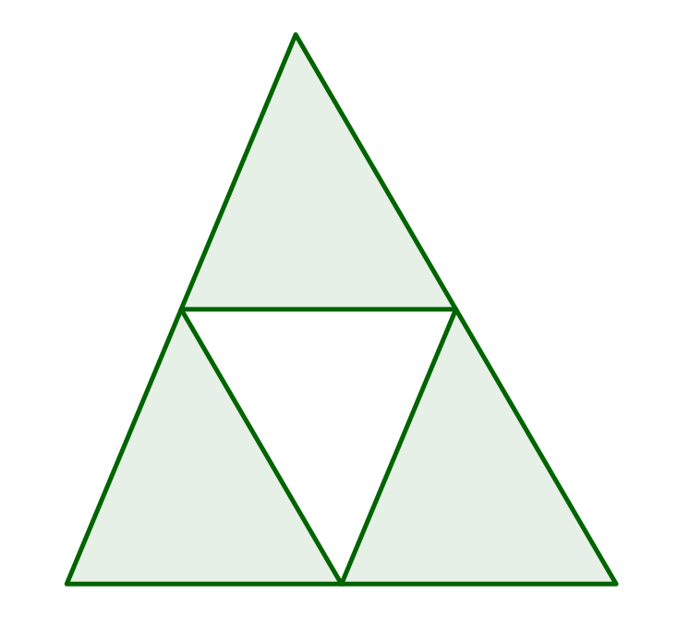
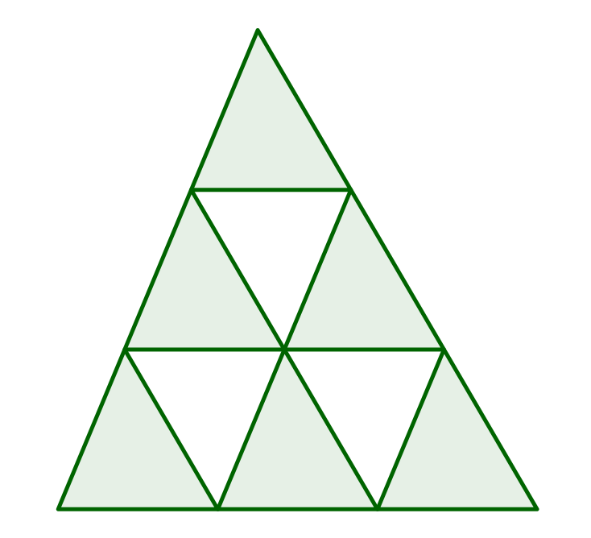
Théorème
Tout triangle est un $k^{2}$-autopavé ($k∈ℕ,k≥2$).

Slide 44
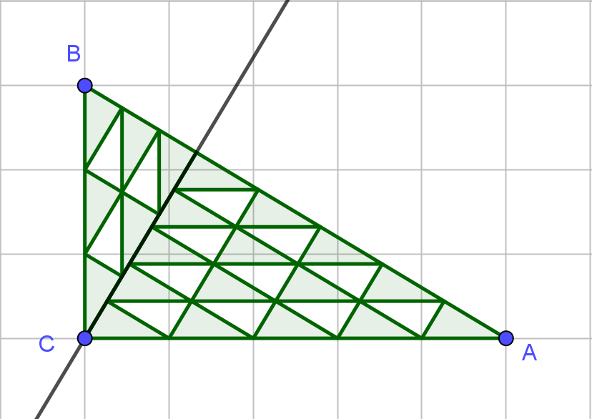
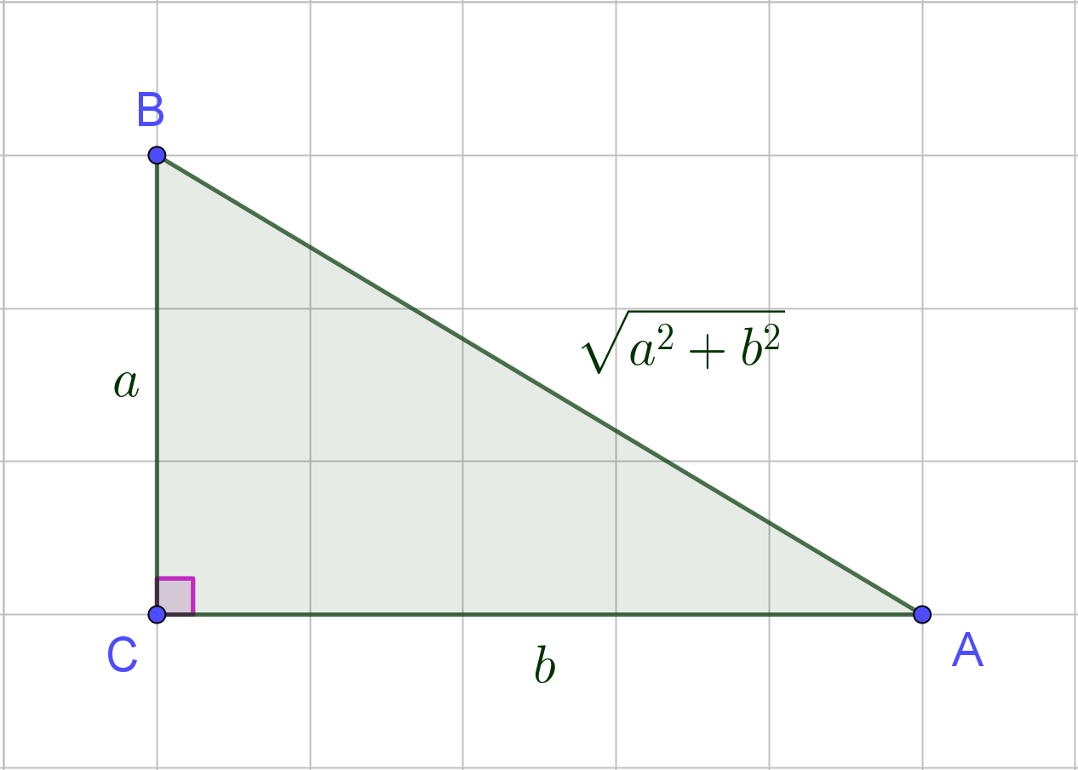
Théorème
Soit un triangle rectangle $ABC$, avec l’angle droit en $C$ ayant des mesures de côtés : $a,b, \sqrt{a^{2}+b^{2}}$ avec $a,b∈ℕ^{∗}$ Alors ce triangle est un $\left(a^{2}+b^{2}\right)$-autopavé.

Slide 45
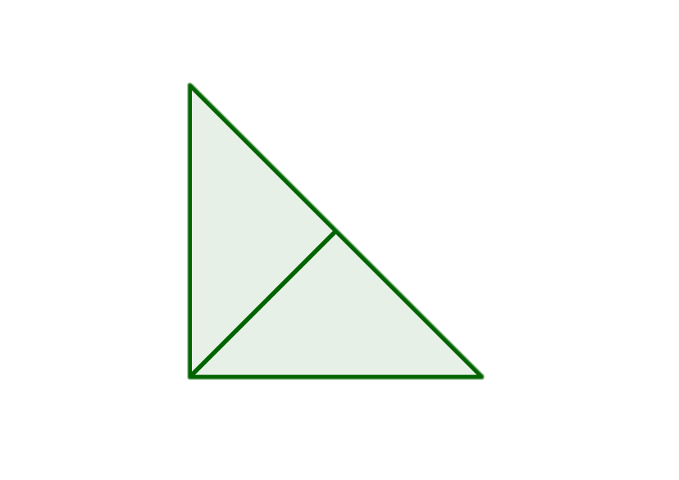
Exemples
Triangle rectangle avec
$a=1, b=1$.
On a aussi le parallélogramme
($\sqrt{2}$)
Y a-t-il d’autres 2-autopavés ?

Slide 46
Il en existe seulement 4 autres. Pouvez-vous les trouver ?
?
?
?
?

Slide 47
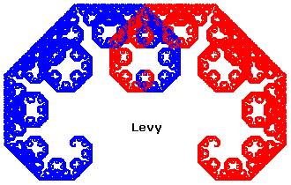

Slide 48
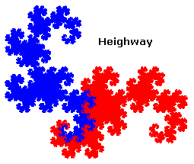

Slide 49
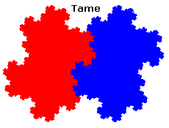

Slide 50
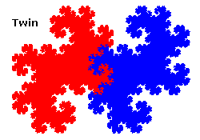

Slide 51
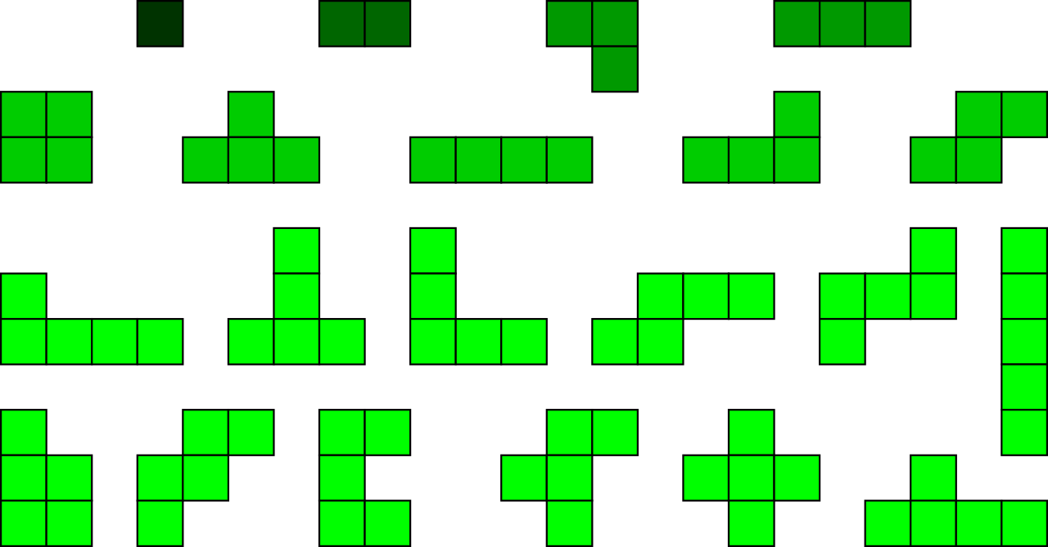
Théorème
S’il est possible de faire un rectangle avec un polymino, alors ce polymino est un autopavé.
Réunion connexe de carrés unitaires

Slide 52
Théorème
S’il est possible de faire un rectangle avec un polymino, alors ce polymino est au autopavé.

Slide 53
Théorème
S’il est possible de faire un rectangle avec un polymino, alors ce polymino est au autopavé.

Slide 54
Théorème
Tous les polyninos ont un nombre pair de côtés.

Slide 55
Quels sont les autopavés avec un nombre impair de côtés ?
Les triangles.
Le sphynx

Slide 56
Le sphynx est le seul pentagone connu qui est un autopavé.
On cherche encore d’autres figures avec un nombre impair de côtés.

Slide 57
Problèmes résolus

Slide 58
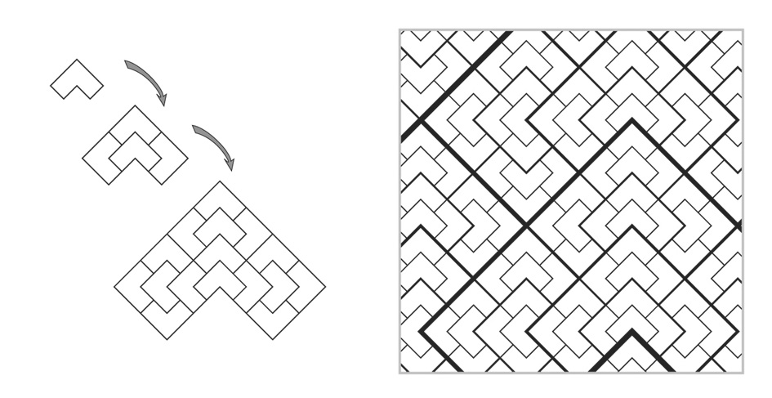
Pavage apériodique
On cherche une tuile de pavage qui pave toujours le plan de manière apériodique (aucune translation du plan n’est l’identité).

Slide 59
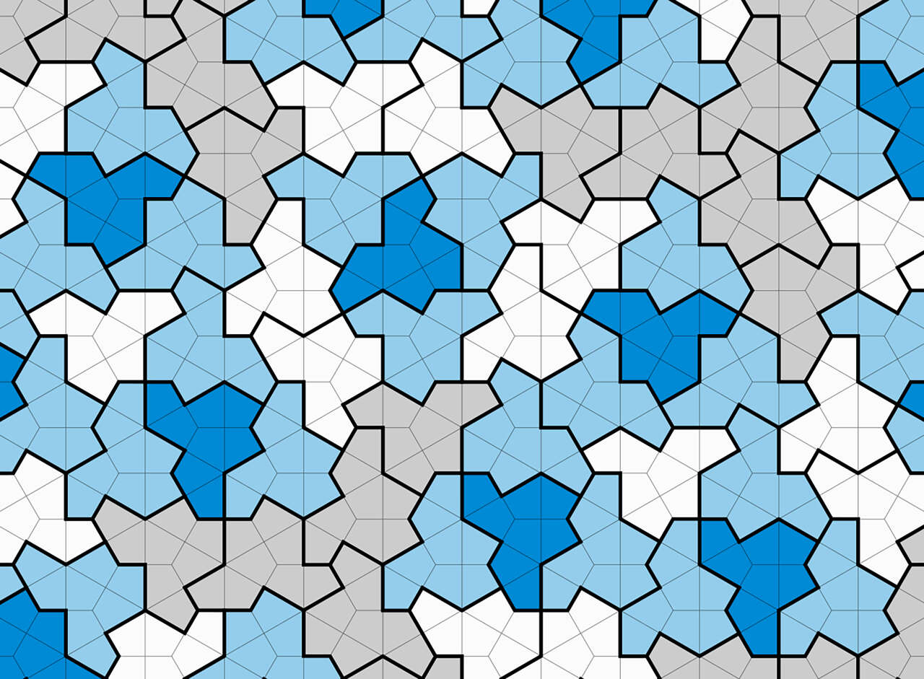
2023
On a trouvé une tuile apériodique avec réflexion: le chapeau.

Slide 60
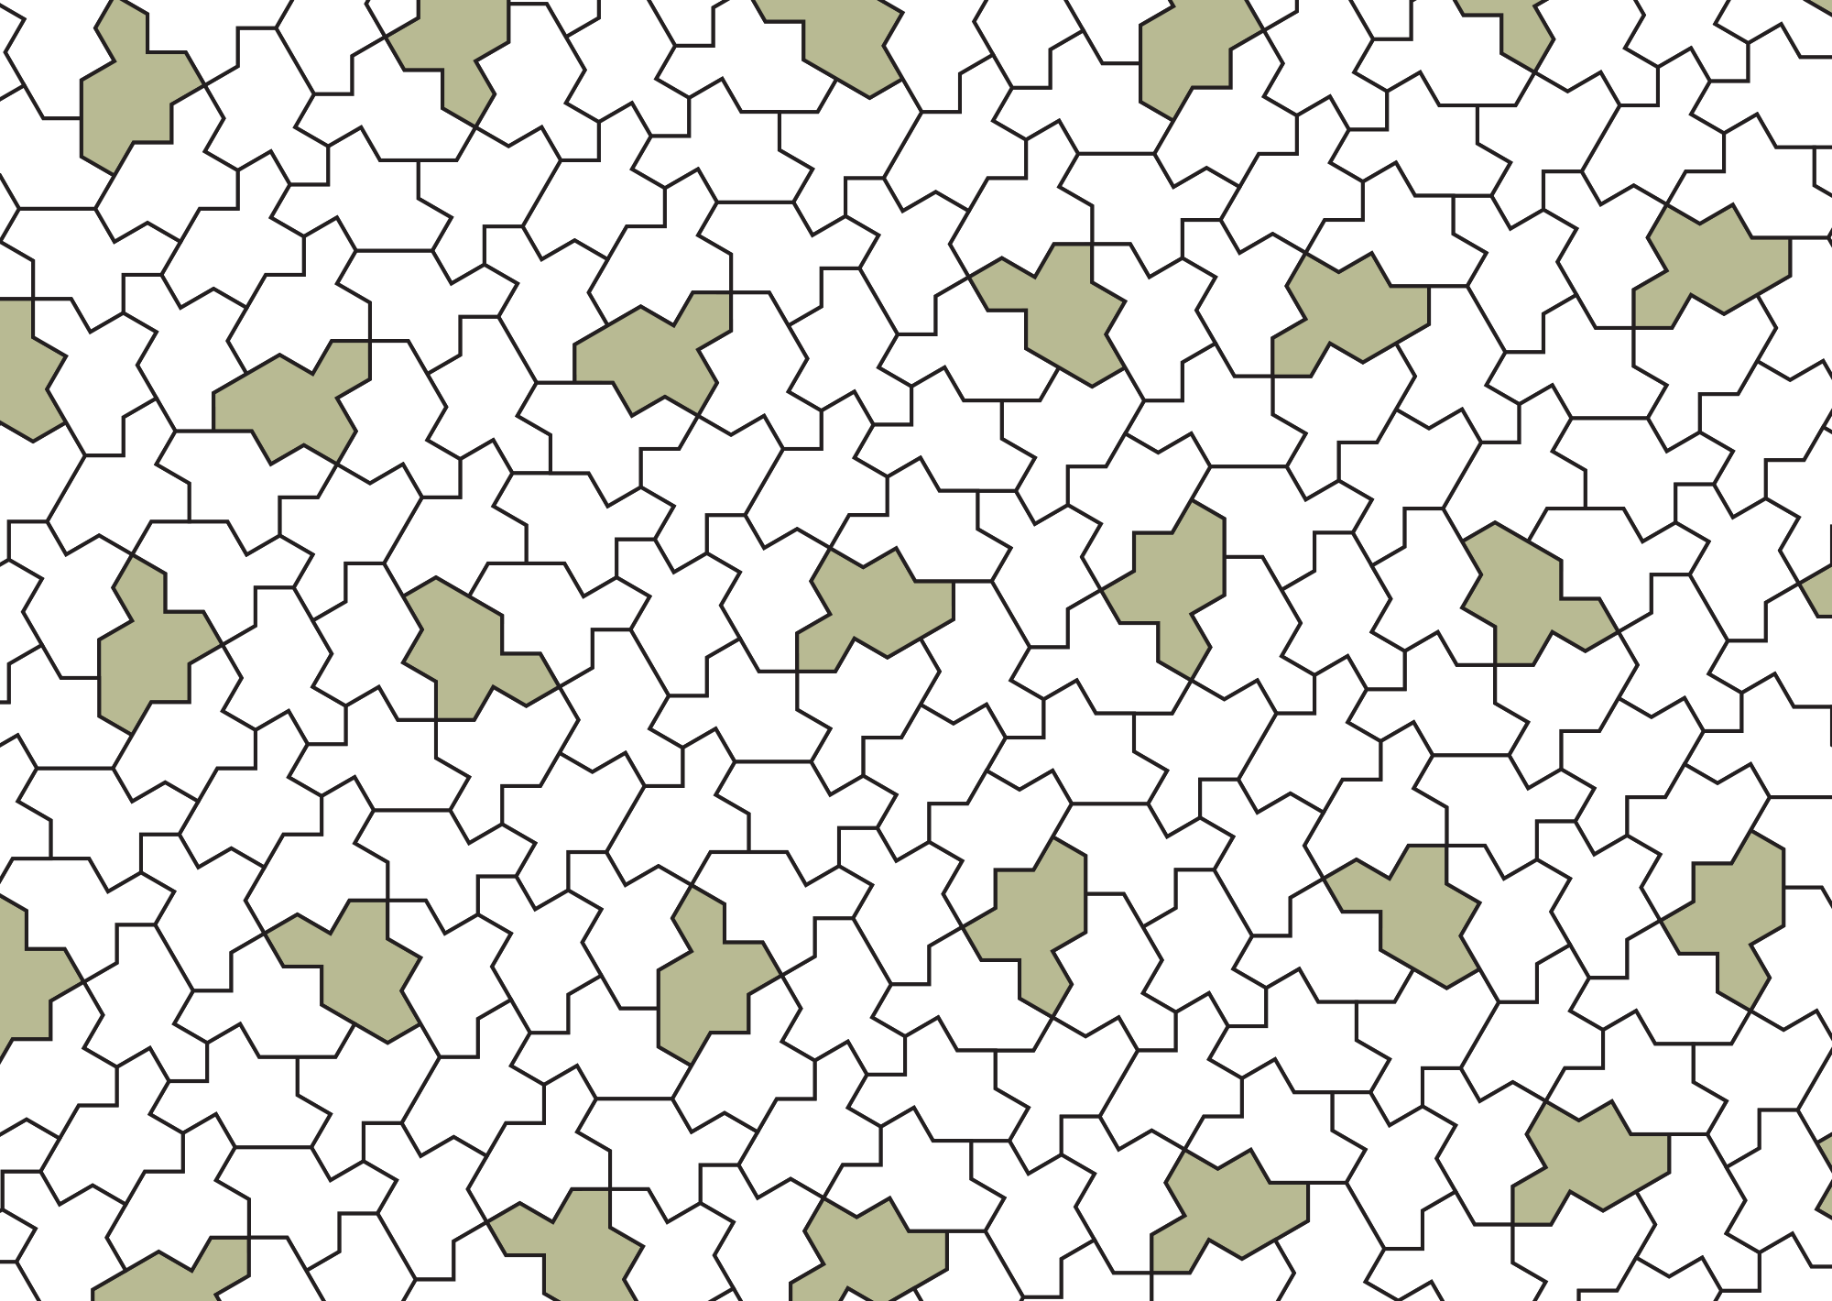
2023
On a trouvé une tuile apériodique sans réflexion: le spectre.

Slide 61
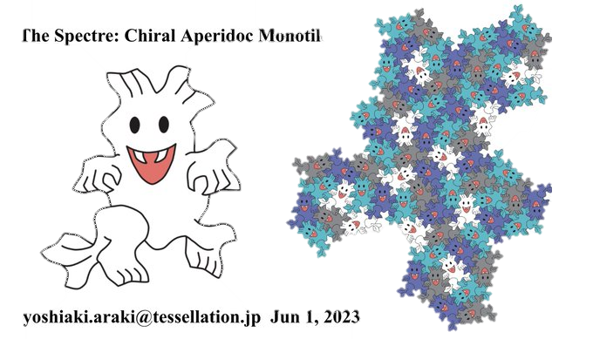
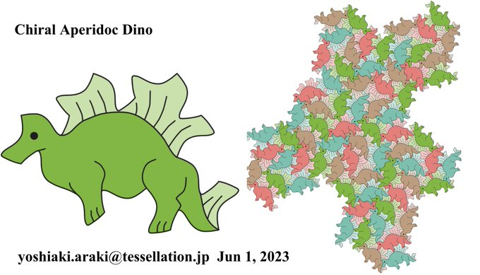

Slide 62
Problèmes non résolus

Slide 63
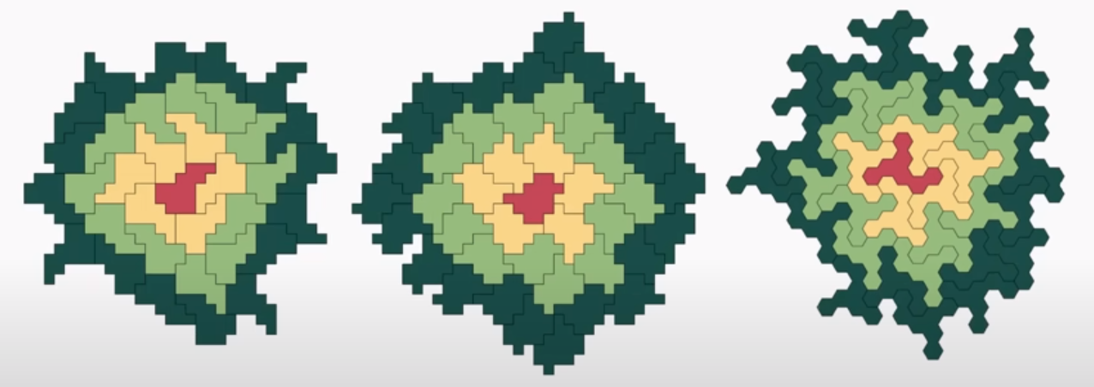
Presque pavage: Nombre de Heesch
Le nombre de Heesch d’une tuile $P$ est égal à $n$ si $P$ s'entoure parfaitement de $n$ couronnes d'épaisseur non nulle et faites de copies de $P$, mais ne peut pas l'être par (n + 1) couronnes

Slide 64
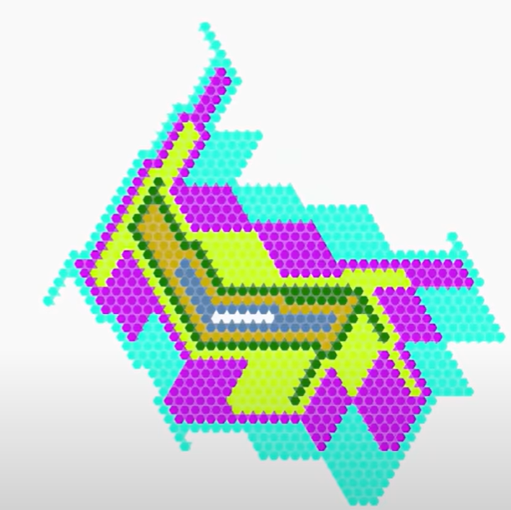
Pour un naturel $n$ existe-t-il une tuile ayant un nombre de Heesch égal à $n$ ?
On pense que oui, mais le record est 6.

Slide 65
Liens
Passe-Science
https://youtu.be/z_qLZdBM4C8?si=ff7rxNNyh4MN0-Bd
https://youtu.be/Lr_pBwYwoQQ?si=xr9DnKxWzKLCJnqz
Michaël Launey
https://youtu.be/xsh16u7OsTo?si=y0OmKfCFUVbUk7bj
El Jj
https://youtu.be/N5DGzm7xHRA?si=eeXck0HHJVkskHa4
http://eljjdx.canalblog.com/archives/2015/09/13/32612942.html
Dessiner des spectres
https://www.desmos.com/calculator/vh3z0qhlrq?lang=fr
Pavages pentagonaux
https://www.wolframcloud.com/objects/demonstrations/PentagonTilings-source.nb

